Slide 1
Protocolo HTTP Formularios y Objetos

Slide 2
Protocolo HTTP

Slide 3
El protocolo HTTP
El Protocolo de Transferencia de Hipertexto (HTTP, por sus siglas en inglés) es el protocolo de comunicación utilizado en la World Wide Web (WWW) para el intercambio de información entre clientes y servidores. Fue desarrollado para permitir la transferencia de hipertexto, es decir, documentos o recursos que contienen enlaces a otros documentos, como páginas web.
El HTTP opera en un modelo de solicitud-respuesta, donde un cliente realiza una solicitud a un servidor y este último responde con los datos solicitados. La comunicación se realiza a través de mensajes, que consisten en una línea de solicitud o respuesta seguida de encabezados opcionales y, en el caso de las respuestas, un cuerpo que contiene los datos solicitados.

Slide 4
El protocolo HTTP
El cliente envía una solicitud HTTP al servidor especificando el método de solicitud, como GET, POST, PUT o DELETE, y la dirección del recurso solicitado (como una URL). El servidor recibe la solicitud, procesa la información y genera una respuesta HTTP que incluye un código de estado (como 200 OK para una respuesta exitosa o 404 Not Found si el recurso no existe) y los datos correspondientes.
Los encabezados HTTP son componentes importantes de los mensajes, ya que proporcionan información adicional sobre la solicitud o respuesta. Pueden incluir encabezados de autenticación, de control de caché, de tipo de contenido, entre otros. Estos encabezados permiten a los clientes y servidores comunicarse de manera más precisa y eficiente.

Slide 5
El protocolo HTTP
Además de la transferencia de hipertexto, HTTP también se utiliza para enviar otros tipos de contenido, como imágenes, archivos multimedia o datos en formato JSON o XML. Esto se logra estableciendo el tipo de contenido adecuado en los encabezados de la solicitud y respuesta.
HTTP es un protocolo sin estado, lo que significa que cada solicitud y respuesta se considera independiente y no se mantiene información sobre las solicitudes anteriores. Sin embargo, se pueden utilizar cookies y otras técnicas para mantener el estado de una sesión entre solicitudes consecutivas.

Slide 6
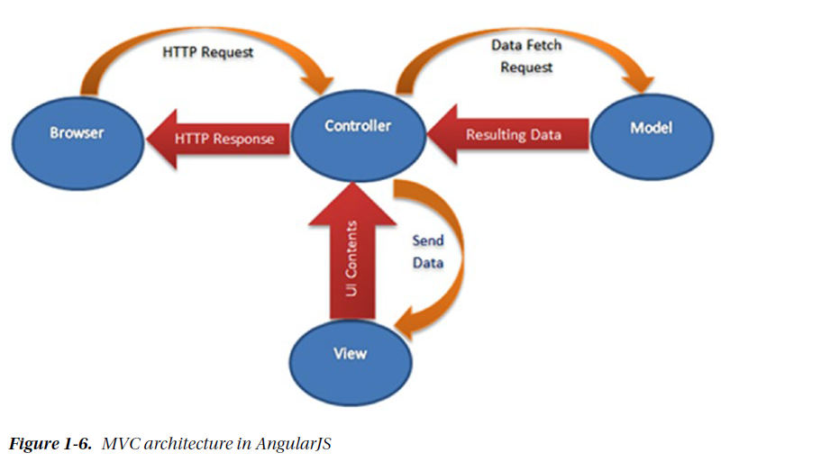
Arquitectura de aplicaciones web modernas
Soni, R. K. (2017). Full stack angularJS for java developers: Build a full-featured web application from scratch using angularJS with spring RESTful. Apress.

Slide 7
Introducción al Protocolo HTTP
¿Qué es HTTP? Es un protocolo de nivel de aplicación diseñado para sistemas de información distribuidos, colaborativos e hipermedia.
Historia:
Primera versión: HTTP/0.9 (1990): transferencia simple de datos.
HTTP/1.0: mejoró la transferencia con mensajes tipo MIME.
HTTP/1.1: versión actual con requisitos más robustos, mejor manejo de proxies, caché y conexiones persistentes.
Usos: Permite búsquedas, actualizaciones, anotaciones y comunicación entre agentes de usuario y otras aplicaciones como SMTP, FTP, Gopher, entre otras.

Slide 8
Funcionalidades de HTTP
Métodos y encabezados: Indicadores del propósito de cada solicitud.
Identificación de recursos: Uso de URI (localización: URL; nombre: URN).
Formato de mensajes: Similar a los usados en el correo electrónico (MIME).
Aplicaciones:
Interacción entre navegadores, proxies y gateways.
Acceso hipertextual a recursos diversos.

Slide 9
Protocolo HTTP
Es el protocolo de comunicación entre clientes (navegadores) y servidores web.
Funciona en un modelo de petición-respuesta.
No mantiene estado por sí mismo (es stateless).
Principales códigos de estado:
200: OK (respuesta exitosa)
301/302: Redirección
400: Error del cliente (ej. solicitud incorrecta)
500: Error del servidor

Slide 10
Métodos GET y POST
GET:
Envía datos en la URL (?param1=valor1&param2=valor2).
Es visible y se puede compartir fácilmente.
No debe usarse para enviar datos sensibles.
Se usa para solicitudes idempotentes (que no cambian el estado del servidor).
POST:
Envía datos en el cuerpo de la solicitud HTTP.
No es visible en la URL.
Se usa para operaciones que modifican el estado del servidor (crear, actualizar datos).

Slide 11
Comparativa entre GET y POST
Aspecto | GET | POST
Visibilidad de datos | Visible en la URL. | Oculto en el cuerpo de la solicitud.
Seguridad | Menos seguro (datos expuestos). | Más seguro para datos sensibles.
Cantidad de datos | Limitada por la longitud de la URL. | Sin restricciones significativas.
Usos comunes | Búsquedas, enlaces compartibles. | Formularios sensibles, actualizaciones.
Almacenamiento | Puede ser almacenado en caché y marcadores. | No se almacena automáticamente.

Slide 12
Introducción a los Formularios HTML

Slide 13
Características Generales
Información completa dentro de las etiquetas <FORM>.
Restricciones: formularios independientes, no anidados.
Parámetros obligatorios:
METHOD: GET /POST.
ACTION: Dirección relativa a la página PHP.

Slide 14
Elementos de los Formularios
Cajas de texto: Entrada de datos básicos.
Cajas de contraseña: Datos ocultos al usuario.
Botones de selección: Elección única entre opciones.
Cajas de selección: Selección múltiple (independiente).
Campos ocultos: Envío de datos no visibles.
Cajas multilínea: Comentarios extensos.
Listas desplegables: Elección entre múltiples opciones.

Slide 15
Elemento Clave - Botón Submit
Importancia del botón <INPUT TYPE="submit">.
<INPUT TYPE="submit" VALUE="Procesar">.

Slide 16
Elementos Principales
1. Cajas de Texto:
Atributos: VALUE, SIZE, MAXLENGTH.
Ejemplo:
<INPUT TYPE="text" NAME="ciudad" VALUE="pepe" SIZE=8 MAXLENGTH=20>.
2. Cajas de Clave:
Texto invisible.
Ejemplo: <INPUT TYPE="password" NAME="clave" SIZE=8 MAXLENGTH=20>.
3. Botones de Selección (Radio Buttons):
Exclusividad por nombre.
Uso del atributo CHECKED.
Ejemplo:
<INPUT TYPE="radio" NAME="musica" VALUE="1" checked> Flamenco
<INPUT TYPE="radio" NAME="musica" VALUE="2"> Pop

Slide 17
Más Elementos del Formulario
4. Cajas de Selección (Checkbox):
Selección múltiple opcional.
<INPUT TYPE="checkbox" NAME="publi" VALUE=1> Marque si desea publicidad.
5. Campos Ocultos (Hidden Fields):
Envío de datos no visibles.
<INPUT TYPE="hidden" NAME="identificador" VALUE="8">.
6. Cajas Multilínea (Textarea):
Atributos COLS y ROWS.
<TEXTAREA NAME="comentario" COLS="20" ROWS="4">
Ponga aquí su comentario
</TEXTAREA>

Slide 18
Más Elementos del Formulario
Listas Desplegables
Selección única o múltiple con <SELECT> y <OPTION>.
Atributos: SIZE, MULTIPLE.
Ejemplo:
<SELECT NAME="provincia">
<OPTION VALUE="1" CHECKED> Sevilla
<OPTION VALUE="2"> Huelva
</SELECT>

Slide 19
Formularios y envío de parámetros al servidor
Formulario
<form method="GET" action="procesar.php">
<form method="POST" action="procesar.php">
Los datos enviados pueden recibirse en PHP con:
$_GET['nombre'];
$_POST['nombre'];
Para evitar ataques como inyección de SQL o XSS, siempre validar y sanitizar los datos.
Programación sin estado en aplicaciones web
HTTP es stateless, lo que significa que cada petición es independiente.
Para mantener la sesión del usuario:
Cookies (setcookie())
Sesiones en PHP (session_start(); $_SESSION['usuario'] = 'Juan';)
Tokens de autenticación (JWT, OAuth) en aplicaciones modernas.

Slide 20
Programación Orientada a Objetos en PHP
Uso de clases y objetos:
class Usuario {
public $nombre;
public function __construct($nombre) {
$this->nombre = $nombre;
}
public function saludar() {
return "Hola, " . $this->nombre;
}
}
$usuario = new Usuario("Carlos");
echo $usuario->saludar(); // Hola, Carlos
Encapsulamiento, herencia y polimorfismo aplicados en PHP.

Slide 21
Introducción a la Programación Orientada a Objetos en PHP
PHP admite Programación Orientada a Objetos (POO).
POO permite organizar el código en clases y objetos.
Principales principios: Encapsulamiento, Herencia, Polimorfismo y Abstracción.
Ventaja: Mejora la reutilización y el mantenimiento del código.

Slide 22
Definiendo una Clase en PHP
📌 Ejemplo de clase básica
class Persona {
public $nombre; // Propiedad pública
public function decirHola() {
return "Hola, mi nombre es " . $this->nombre;
}
}
Clase: Plantilla para crear objetos.
Propiedades: Variables dentro de una clase.
Métodos: Funciones dentro de una clase.

Slide 23
Creando Objetos en PHP
📌 Ejemplo de instancia de una clase
$persona1 = new Persona(); // Crear un objeto
$persona1->nombre = "Carlos"; // Asignar un valor
echo $persona1->decirHola(); // Llamar a un método
Se usa new para crear un objeto.
Se accede a propiedades y métodos con ->.

Slide 24
Constructores en PHP
📌 Ejemplo con constructor
class Persona {
public $nombre;
public function __construct($nombre) {
$this->nombre = $nombre;
}
public function decirHola() {
return "Hola, soy " . $this->nombre;
}
}
$persona1 = new Persona("Luis");
echo $persona1->decirHola();
El constructor (__construct) inicializa valores al crear un objeto.

Slide 25
Herencia en PHP
📌 Ejemplo de herencia
class Empleado extends Persona {
public $salario;
public function __construct($nombre, $salario) {
parent::__construct($nombre);
$this->salario = $salario;
}
public function mostrarSalario() {
return $this->nombre . " gana $" . $this->salario;
}
}
$empleado = new Empleado("Ana", 50000);
echo $empleado->mostrarSalario();
Herencia: Una clase hija puede heredar de una clase padre.
parent::__construct($parametros) llama al constructor de la clase padre.

Slide 26
Interfaces en PHP
📌 Ejemplo de interfaz
interface Reporte {
public function generar();
}
class ReporteVentas implements Reporte {
public function generar() {
return "Generando reporte de ventas...";
}
}
Las interfaces definen métodos que las clases deben implementar.
Las clases pueden implementar múltiples interfaces.

Slide 27
Aplicando los Principios SOLID en PHP
📌 Ejemplo práctico con un sistema de reportes de empleados
SRP (Responsabilidad única) → Separar generación de reportes y envío.
LSP (Sustitución de Liskov) → Manager es un Employee.
ISP (Segregación de Interfaces) → Interfaces específicas para cada función.
DIP (Inversión de Dependencias) → Depender de abstracciones, no de clases concretas.

Slide 28
Código Completo de Reportes en PHP
interface ReportGenerator {
public function generate($employees);
}
class EmployeeReportGenerator implements ReportGenerator {
public function generate($employees) {
$report = "Employee Report\n";
foreach ($employees as $employee) {
$report .= $employee->getName() . "\n";
}
return $report;
}
}
class Employee {
private $name, $salary;
public function __construct($name, $salary) {
$this->name = $name;
$this->salary = $salary;
}
public function getName() { return $this->name; }
}
$reportGenerator = new EmployeeReportGenerator();
$employees = [new Employee("John", 50000), new Employee("Ana", 60000)];
echo $reportGenerator->generate($employees);

